Slide 1
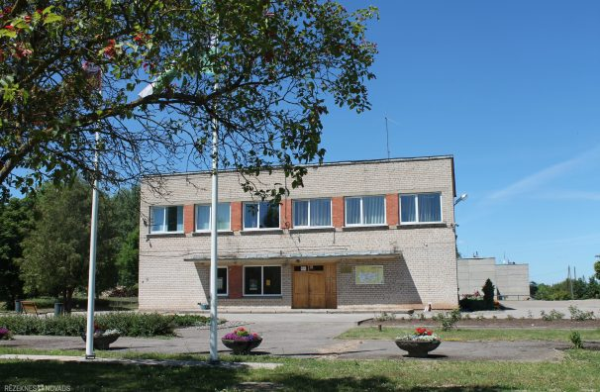
Dricānu apvienības pārvalde
Budžeta ieņēmumu un izdevumu
plāns 2024.gadam

Slide 2
Iedzīvotāju skaits
Dricānu apvienības pārvaldē

Slide 3
Rēzeknes novada Dzimtsarakstu nodaļā
2023. gadā reģistrētie 32 jaundzimušie, kuri deklarēti Dricānu apvienības pagastos
Pagasts | Skaits
Dricānu pagasts | 3
Gaigalavas pagasts | 5
Rikavas pagasts | 1
Stružānu pagasts | 8
Nagļu pagasts | 1
Sakstagala pagasts | 6
Kantinieku pagasts | 5
Ozolmuižas pagasts | 3

Slide 4
Iedzīvotāju skaits sadalījumā pa pagastiem uz 01.01.2024. Kopā 5 840 iedz.

Slide 5
Bezdarba līmenis apvienības iestādēs (cilv.)

Slide 6
Dricānu apvienības pārvaldes objekti (1)
Pagasts | Objekta nosaukums | Objekta adrese | Darbinieku skaits
Dricānu pagasts | Dricānu apvienības pārvaldes administratīvā ēka | “Pagastmāja”, Dricāni, Dricānu pag., Rēzeknes nov., LV-4615 | 10
 | Dricānu vidusskolas ēka Izglītojamo skaits - 181 | "Dricānu vidusskola", Dricāni, Dricānu pag., Rēzeknes nov., LV-4615 | 15
 | Dricānu pirmsskolas izglītības ēka Izglītojamo skaits – 33 t.sk. bibliotēka un jauniešu centrs | "Dricānu bērnudārzs", Dricāni, Dricānu pag., Rēzeknes nov., LV-4615
 | Darbnīcas-garāža | "Garāžas", Dricāni, Dricānu pag., Rēzeknes nov., LV-4615 | 5
 | Pašvaldības ēka Gimenes ārstu prakses vieta, NMPD telpa) | "Kastaņi", Dricāni, Dricānu pag., Rēzeknes nov., LV-4615 | 1
Stružānu pagasts | Stružānu pagasts-Administratīvā ēka, t.sk. bibliotēka, pirmsskolas izglītības iestāde, izglītojamo skaits - 46 | Miera iela 14a, Strūžāni, Stružānu pagasts, Rēzeknes novads, LV–4643 | 8
 | Jaunstrūžānu sākumskolas ēka, izglītojamo skaits – 20 | Miera iela 12, Strūžāni, Stružānu pagasts, Rēzeknes novads, LV–4643 | 2
 | Darbnīcas-garāža | Ezera iela 3, Strūžāni, Stružānu pagasts, Rēzeknes novads, LV–4643 | 3
 | Strūžānu kultūras nama ēka | Miera iela 14, Strūžāni, Stružānu pagasts, Rēzeknes novads, LV–4643 | 2

Slide 7
Dricānu apvienības pārvaldes objekti (2)
Pagasts | Objekta nosaukums | Objekta adrese | Darbinieku skaits
Rikavas pagasts | Dricānu apvienības pārvalde Rikavas pagasta adm.ēka | Jaunības iela 15,Rikava, Rikavas pag.Rēzeknes nov.L:V-4648 | 10
 | Gaigalavas pirmsskolas izgl.iestāde | Skolas iela 5,Rikava,Rikavas pag, Rēzekmnes nov,LV-4648 | 8
 | Pašvaldības ēka( ģim.ārsta prakse ) | Jaunības iela 15, Rikava, Rikavas pag, Rēzeknes nov, LV-4648 | 1
 | Pašvaldības ēka (bibliotēka) | Jaunības iela 15,Rikava, Rikavas pagg, Rēzeknes nov, LV-4648 | 1
 | Pašvaldības ēka (kultūras nams) | Jaunības iela 156,Rikava,Rikavas pag, Rēzeknes nov, LV-4648 | 3
Sakstagala pagasts | Sakstagala pagasta administratīvā ēka, bibliotēka | Kalna iela 2, Sakstagals, Sakstagala pag., Rēzeknes nov., LV-4638 | 8
 | Sakstagala Jāņa Klīdzēja pamatskolas ēka Izglītojamo skaits - 117 | Skolas iela 13, Sakstagals, Sakstagala pag., Rēzeknes nov., LV-4615 | 13
 | Uļjanovas pirmsskolas izglītības ēka Izglītojamo skaits – 51 | Jaunatnes iela 10, Uļjanova, Sakstagala pag., Rēzeknes nov., LV-4645 | 11
 | F.Trasuna muzejs “Kolnasāta” | Kalna iela 3, Sakstagals, Sakstagala pag., Rēzeknes nov., LV-4638 | 1

Slide 8
Dricānu apvienības pārvaldes objekti (3)
Pagasts | Objekta nosaukums | Objekta adrese | Darbinieku skaits
Kantinieku pagasts | Administratīvais centrs (bērnudārzs) | "Administratīvais centrs", Liuža, Kantinieku pagasts, Rēzeknes novads | 8
 | Sporta centrs | "Sporta un atpūtas centrs", Liuža, Kantinieku pagasts, Rēzeknes novads | 1
 | Autobusa garāža | "Administratīvais centrs", Liuža, Kantinieku pagasts, Rēzeknes novads | -
 | Koka konstrukcijas garāža ar krāsota skārda apdari | "Administratīvais centrs", Liuža, Kantinieku pagasts, Rēzeknes novads | -
 | Malkas šķūnis | "Administratīvais centrs", Liuža, Kantinieku pagasts, Rēzeknes novads | -
Ozolmuižas pagasts | Ozolmuižas pagasta administratīvā ēka (t.sk. kultūras nams, bibliotēka, bērnu jauniešu centrs) | Laimas, Ozolmuiža, Ozolmuižas pagasts, Rēzeknes nov., LV-4633 | 7
 | Garāžas | Laimas, Ozolmuiža, Ozolmuižas pagasts, Rēzeknes nov., LV-4634 | -

Slide 9
Dricānu apvienības pārvaldes objekti (4)
Pagasts | Objekta nosaukums | Objekta adrese | Darbinieku skaits
Nagļu pagasts | Tautas nams | "Tautas nams", Nagļi, Nagļu pag., Rēzeknes nov., | 12
 | Pagastmāja | "Pagastmāja", Nagļi, Nagļu pag., Rēzeknes nov., | 12
 | Nagļu pagasta Garāžas | Nagļi, Nagļu pag., Rēzeknes nov., | -
 | Gaigalavas pamatskola | Skolas iela 5, Gaigalava, Gaigalavas pag., Rēzeknes nov. | 14
 | Internāts | Skolas iela 5, Gaigalava, Gaigalavas pag., Rēzeknes nov. | 6
Gaigalavas pagasts
 | Gaigalavas PII un skolas virtuve | Skolas iela 1, Gaigalava, Gaigalavas pag., Rēzeknes nov. | 12
 | Gaigalavas pagasta administratīvā ēka | Rēzeknes iela 2, Gaigalava, Gaigalavas pag., Rēzeknes nov. | 16
 | SAC "Strūžānu skola« | Strūžānu skola, Strūžāni, Gaigalavas pag., Rēzeknes nov. | 3

Slide 10
Dricānu apvienības pārvaldes nekustāmo īpašumu resursi
Pašvaldības zemes platība apvienības teritorijā - 7403,18 ha
Lauksaimniecības zemes kopplatība - 3453,26 ha
Meži - 886,94 ha
Krūmāji - 371,78 ha
Purvi - 323,48 ha
Ūdens objektu zemes - 1260,90 ha
Zem ēkām - 156,26 ha
Zem ceļiem - 395,55 ha
Citas zemes - 555,00 ha

Slide 11
Dricānu apvienības dzīvojamais fonds (Kopā – 334 dzīvokļi)
 | Dricāni | Stružāni | Rikava | Sakstagals | Kantinieki | Ozolmuiža | Nagļi | Gaigalava
Dzīvokļu skaits kopā | 34 | 272 | 8 | 0 | 0 | 0 | 10 | 10
Izīrēts | 28 | 205 | 5 | 0 | 0 | 0 | 8 | 9
Brīvs | 6 | 67 | 3 | 0 | 0 | 0 | 2 | 1
brīvie dzīvokli, kurus plānots remontēt | 0 | 7 | 0 | 0 | 0 | 0 | 0 | 0
brīvie dzīvokli, kurus plānots atsavināt | 5 | 4 | 3 | 0 | 0 | 0 | 2 | 1
izīrētie dzīvokli, kurus atsavina | 6 | 10 | 1 | 0 | 0 | 0 | 3 | 2
brīvie dzīvokli sociālajām vajadzībām | 1 | 0 | 0 | 0 | 0 | 0 | 0 | 0
izīrētie dzīvokli soc. vajadzībām | 0 | 1 | 0 | 0 | 0 | 0 | 0 | 0

Slide 12
Iestādes 2023.gada ieņēmumu plāna izpilde (EUR) 95,35%

Slide 13
Iestādes 2023.gada izdevumu plāna izpilde (EUR) 77,73%

Slide 14
Iestādes darbinieku skaits
01.012023.
222 darbinieki
(189,85 likmes)
01.012024.
162 darbinieki
(155,85 likmes)

Slide 15
2024. gada plānotie budžeta ieņēmumi
Kopā 3 862 586 EUR

Slide 16
2023. gada faktiskie ieņēmumi (3 886 559 EUR) un 2024. gada plānotie ieņēmumi (3 862 586 eur)

Slide 17
2024. gada plānotie budžeta izdevumi atbilstoši funkcionālajām kategorijām (4 619 253 EUR)

Slide 18
2023. gada faktiskie izdevumi (3 759 589 EUR) un 2024. gada plānotie izdevumi (4 619 253 eur) atbilstoši funkcionālajām kategorijām

Slide 19
2024. gada plānotie budžeta izdevumi atbilstoši ekonomiskajām kategorijām (4 619 253 EUR)

Slide 20
2023. gada faktiskie izdevumi (3 759 589 EUR) un 2024. gada plānotie izdevumi (4 619 253 eur) atbilstoši ekonomiskajām kategorijām

Slide 21
2023., 2024. gada finansēšana
(līdzekļu atlikums, EUR)

Slide 22
2024.gada līdzekļu atlikuma atšifrējums 887 781 EUR
atsavināšanas līdzekļi- 297 908 EUR;
māju apsaimniekošanas līdzekļi- 7 184 EUR;
īres līdzekļi- 101 162 EUR;
autoceļu līdzekļi- 217 121 EUR:
projektu līdzekļi – 5 788 EUR;
līdz gada beigām neizlietotie naudas līdzekļi, budžeta neizpilde – 258 618 EUR.

Slide 23
2023.Gada budžeta neizpilde - 258 618 EUR
Atlīdzības līdzekļu ekonomija darbinieku prombūtnes dēļ – 111 102 EUR;
Netika iegādāti transportlīdzekļi – 19 594 EUR;
Citu pamatlīdzekļu iegādes izdevumu ekonomija – 30 944 EUR;
Ekonomija izdevumos par elektrības pakalpojumiem – 20 498 EUR,
Kurināmā iegādes izdevumu ekonomija – 17 185 EUR;
Degvielas iegādes izdevumu ekonomija – 19 747 EUR;
Remonta un uzturēšanas materiālu iegādes izdevumu ekonomija – 39 548 EUR.

Slide 24
Aizņēmumu atmaksa iestādē (EUR)

Slide 25
Iestādes izdevumu apjoms uz 1 iedzīvotāju (EUR)

Slide 26
Iestādes administrācijas izdevumu apjoms uz 1 iedzīvotāju (EUR)

Slide 27
Debitoru parādi – 353 630 EUR (1)

Slide 28
Plānotais darbs ar parādniekiem
Debitoru izvērtēšanas komisijas izveide
Personīgās tikšanās ar parādniekiem
Visiem parādniekiem tiks izsūtītas brīdinājuma vēstule. Ja parādnieks nepiekritīs dzēst parādu pilnā apmērā vai noslēgt vienošanās par pakāpenisko parādu dzēšanu, plānota, sadarbībā ar apvienības juristi, parādu piedziņa tiesiskā ceļā
Tiks pārskatītas jau noslēgtās vienošanās par parādu samaksu. Parādniekiem atkārtoti tiks izsūtītas brīdinājuma vēstules.
Zemes nomas parādniekiem tiks lauzti līgumi, ja parādi netiks dzēsti.
Prasību iesniegšana tiesā, ja nekādas darbības nepalīdz.
Darbs pie parādu piedziņas notiek vadoties pēc Rēzeknes novada domes 2019. gada 20. jūnijā apstiprinātās kārtības “Vadlīnijas par prasību atgūšanas kārtību Rēzeknes novada pašvaldībā/par sniegtajiem maksas pakalpojumiem un pārdoto mantu par atlīdzību/”.

Slide 29
Nekustāmā īpašuma atsavināšanas līdzekļu izlietojums
Atlikums uz 01.01.2024. - 297 908 EUR
Plānotie ieņēmumi – 332 538 EUR
Plānotie darbi, saistītie ar NĪ – 630 446 EUR
Radītāja nosaukums | EKK | Summa, EUR
Pakalpojumi | 2200 | 191 425
Krājumi, materiāli, energoresursi, preces, biroja preces un inventārs, kurus neuzskaita kodā 5000 | 2300 | 13 000
Pamatlīdzekļi | 5200 | 418 690
Pašvaldību uzturēšanas izdevumu transferti | 7200 | 7 331

Slide 30
Ceļu fonda līdzekļi 2024.gadā
Naudas līdzekļu atlikums – 217 121 EUR
Pašvaldības transferti - 266 949 EUR
Izdevumi – 511 451 EUR
Rādītāju nosaukumi | EKK | Summa, EUR
Atalgojums | 1100 | 21 619
VSAOI | 1200 | 5 762
Izdevumi par elektroenerģiju | 2223 | 20 000
Bankas komisija, pakalpojumi | 2236 | 40
Pārējie iestādes administratīvie izdevumi | 2239 | 500
Autoceļu un ielu pārvaldīšana un uzturēšana | 2246 | 351 530
Degviela | 2322 | 22 000
Kārtējā remonta un iestāžu uzturēšanas materiāli | 2350 | 90 000

Slide 31
Ceļi un ielas
KOPā – 271 ar kopējo garumu 392,42 km
Pagasts | Ceļu un ielu skaits | Kopējais garums, km
Dricānu | 40 | 53,82
Stružānu | 16 | 4,60
Rikavas | 43 | 61,28
Gaigalavas | 50 | 67,45
Nagļu | 28 | 39,93
Ozolmuižas | 21 | 36,52
Kantinieku | 22 | 50,29
Sakstagala | 51 | 78,53

Slide 32
Sporta organizācija
Dricānu apvienības pārvaldē
Plānotie izdevumi - 15 607 EUR
Rādītāju nosaukum | Budžeta kategoriju kodi | Apstiprināts 2024. gadam, EUR
Pārējie iestādes administratīvie izdevumi | 2239 | 9570,00
Biroja preces | 2311 | 400,00
Inventārs | 2312 | 900,00
Izdevumi par precēm iestādes administratīvās darbības nodrošināšanai | 2314 | 4170,00
Degviela | 2322 | 567,00

Slide 33
Kultūras pasākumu organizācija
Plānotie izdevumi – 237 363 EUR
Rādītāju nosaukum | Budžeta kategoriju kodi | Apstiprināts 2024. gadam, EUR
Atlīdzība | 1000 | 72 652
Pasta, telefona un citi sakaru pakalpojumi | 2210 | 970
Izdevumi par komunālajiem pakalpojumiem | 2220 | 32 744
Iestādes administratīvie izdevumi un ar iestādes darbības nodrošināšanu saistītie izdevumi | 2230 | 37 899
Remontdarbi un iestāžu uzturēšanas pakalpojumi (izņemot ēku, būvju un ceļu kapitālo remontu) | 2240 | 2 984
Informācijas tehnoloģiju pakalpojumi | 2250 | 50
Īre un noma | 2260 | 836
Biroja preces un inventārs | 2310 | 32 561
Kurināmais un enerģētiskie materiāli | 2320 | 22 600
Zāles, ķimikālijas, laboratorijas preces, medicīniskās ierīces, medicīniskie instrumenti, laboratorijas dzīvnieki un to uzturēšana | 2340 | 55
Kārtējā remonta un iestāžu uzturēšanas materiāli | 2350 | 8 013
Valsts un pašvaldību aprūpē un apgādē esošo personu uzturēšana | 2360 | 3 449
Pārējās preces | 2390 | 500
Pamatlīdzekļi | 5200 | 22 050

Slide 34
Dricānu apvienības pārvaldes Bibliotēku
Plānotie izdevumi – 48 035 EUR
Rādītāju nosaukum | Budžeta kategoriju kodi | Apstiprināts 2024. gadam, EUR
Pasta, telefona un citi sakaru pakalpojumi | 2210 | 716
Izdevumi par komunālajiem pakalpojumiem | 2220 | 6 186
Iestādes administratīvie izdevumi un ar iestādes darbības nodrošināšanu saistītie izdevumi | 2230 | 1 005
Remontdarbi un iestāžu uzturēšanas pakalpojumi (izņemot ēku, būvju un ceļu kapitālo remontu) | 2240 | 1 155
Informācijas tehnoloģiju pakalpojumi | 2250 | 3 548
Īre un noma | 2260 | 120
Biroja preces un inventārs | 2310 | 5 810
Kurināmais un enerģētiskie materiāli | 2320 | 7 900
Kārtējā remonta un iestāžu uzturēšanas materiāli | 2350 | 2 145
Valsts un pašvaldību aprūpē un apgādē esošo personu uzturēšana | 2360 | 50
Izdevumi periodikas iegādei | 2400 | 7 650
Nemateriālie ieguldījumi | 5100 | 100
Bibliotēku krājumi | 5233 | 10 250
Datortehnika, sakaru un cita biroja tehnika | 5238 | 1 400

Slide 35
Iestādes vides fonda paveiktais 2023. gadā (1)
Projekts:
Vides stāvokļa uzlabošana un dabas vērtību saglabāšana
Dricānu apvienības pārvaldes pagastos
Apstiprinātais VAF projekta finansējums, EUR | Faktiski izlietotais VAF projekta finansējums, EUR | Apstiprinātā un faktiski izlietotā VAF projekta finansējums starpība, EUR
102 700 | 87 372,25 | 15 327,75

Slide 36
Iestādes vides fonda paveiktais 2023. gadā (2)
1.Bikavas muižas parka labiekārtošanas projekta izstrāde- papildus topogrāfijas izstrāde (78540050288) Gaigalavas pagastā
- 750 EUR
2. Projekta “Meliorācijas grāvja tīrīšanas nekustamajā īpašumā “Soču mežs”” izstrādei Gaigalavas pagastā meliorācijas objekta inventarizācijas un tehniskās apsekošanas atzinuma sagatavošana meliorācijas novadgrāvju atjaunošanai
- 1 452 EUR

Slide 37
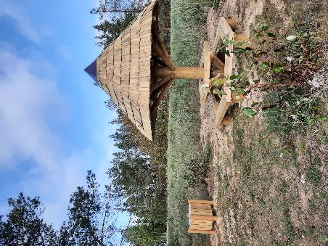
Iestādes vides fonda paveiktais 2023. gadā (4)
3. Publisko peldvietu teritorijas labiekārtošana:
3.1. Lubāna ezera publiskās peldvietas labiekārtošana Gaigalavas pagastā (lapenes-sēnītes ar soliem, galdu un atkritumu urnām (3 komplekti) uzstādīšana
- 10 258 EUR

Slide 38
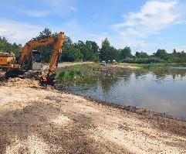
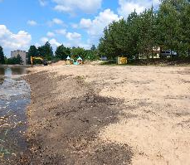
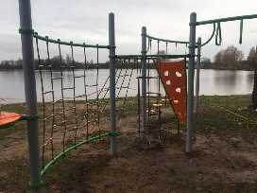
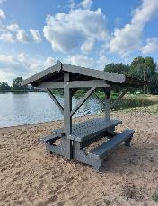
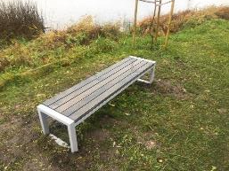
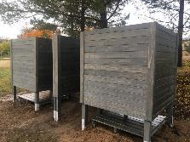
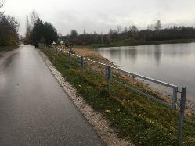
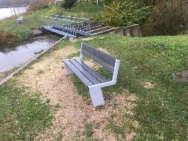
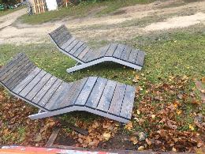
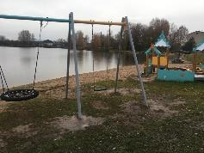
Iestādes vides fonda paveiktais 2023. gadā (5)
3.2. Stružānu ciema publiskās peldvietas labiekārtošana
- 41 387 EUR

Slide 39
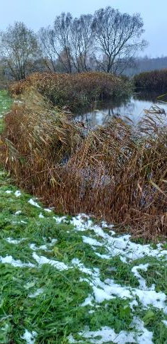
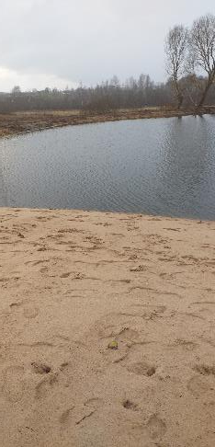
Iestādes vides fonda paveiktais 2023. gadā (6)
3.3.Ozolmuižas ciema publiskās peldvietas labiekārtošana (niedru apauguma noņemšana, peldvietas piebēršana ar smilti (100m3)
- 3 630 EUR

Slide 40
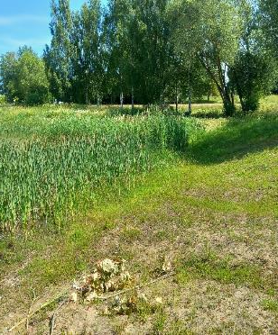
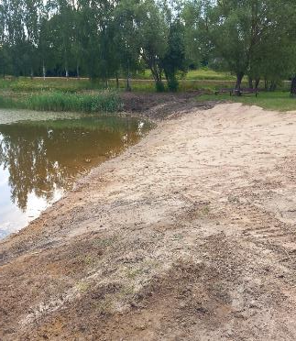
Iestādes vides fonda paveiktais 2023. gadā (7)
3.4. Dricānu ciema publiskās peldvietas labiekārtošana (krasta tīrīšana, peldvietas piebēršana ar smilti, granti)
- 1 968 EUR

Slide 41
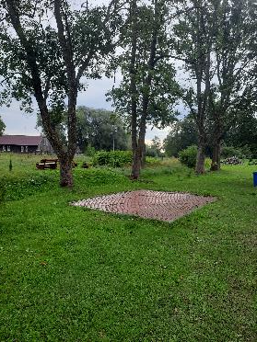
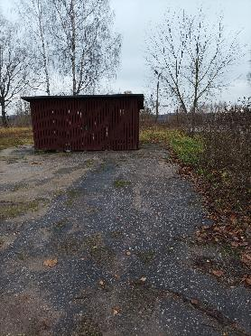
Iestādes vides fonda paveiktais 2023. gadā (8)
4. Bīstamo atkritumu utilizācija (Utilizētas luminiscējošās (GĀZIZLĀDES) lampas 1880 gab.)
- 320 EUR
5. Atkritumu šķirošanas punkta pārvietošana Sakstagala pagasta Ciskādos
- 1 164 EUR

Slide 42
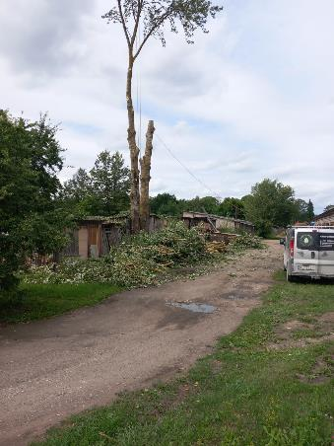
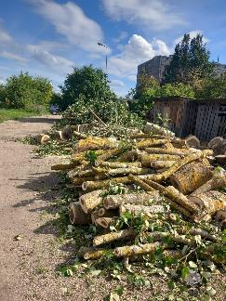
Iestādes vides fonda paveiktais 2023. gadā (9)
6. Bīstamo koku novākšana ciema centros un vētras izgāzto un bojāto koku novākšana:
6.1. Bīstamā koka novākšana Gaigalavas ciema centrā
- 436 EUR

Slide 43
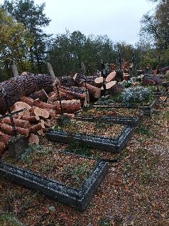
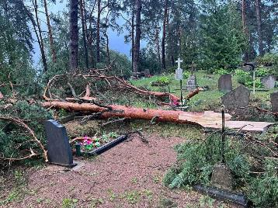
Iestādes vides fonda paveiktais 2023. gadā (10)
6.2. Vētras postījumu rezultātā izgāzto un bojāto koku novākšana Sakstagala pagasta Pedeļu un Dricānu pagasta Piļcines kapos
- 3 752 EUR

Slide 44
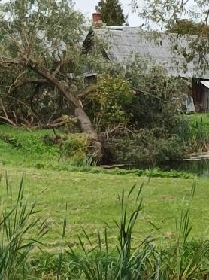
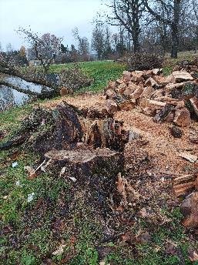
Iestādes vides fonda paveiktais 2023. gadā (11)
6.3. Vētras postījumu rezultātā izgāzto un bojāto koku novākšana Sakstagala ciemā
- 484 EUR

Slide 45
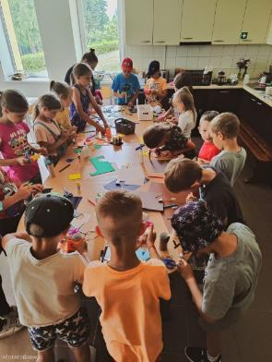
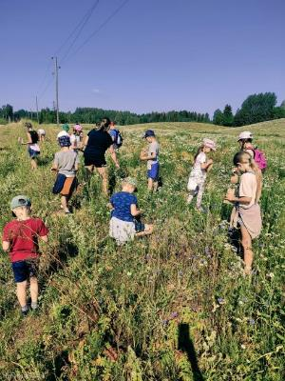
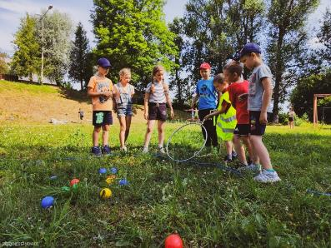
Iestādes vides fonda paveiktais 2023. gadā (12)
7. Dienas nometne “Zaļākas dzīves izaicinājums”
- 2 702 EUR
Nometnes mērķis bija daudzpusīgā veidā bērniem mācīt un veicināt zaļākas un ilgstpējīgākas dzīves paradumus, kurus piekopt arī ikdienā. Nometnes programma tika izveidota atbilstoši mērķim un katra aktivitāte pielāgota tā, lai attīstītu prasmes un zināšanas par zaļa dzīvesveida paradumiem un dabas daudzveidības apzināšanu.

Slide 46
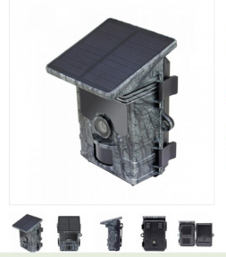
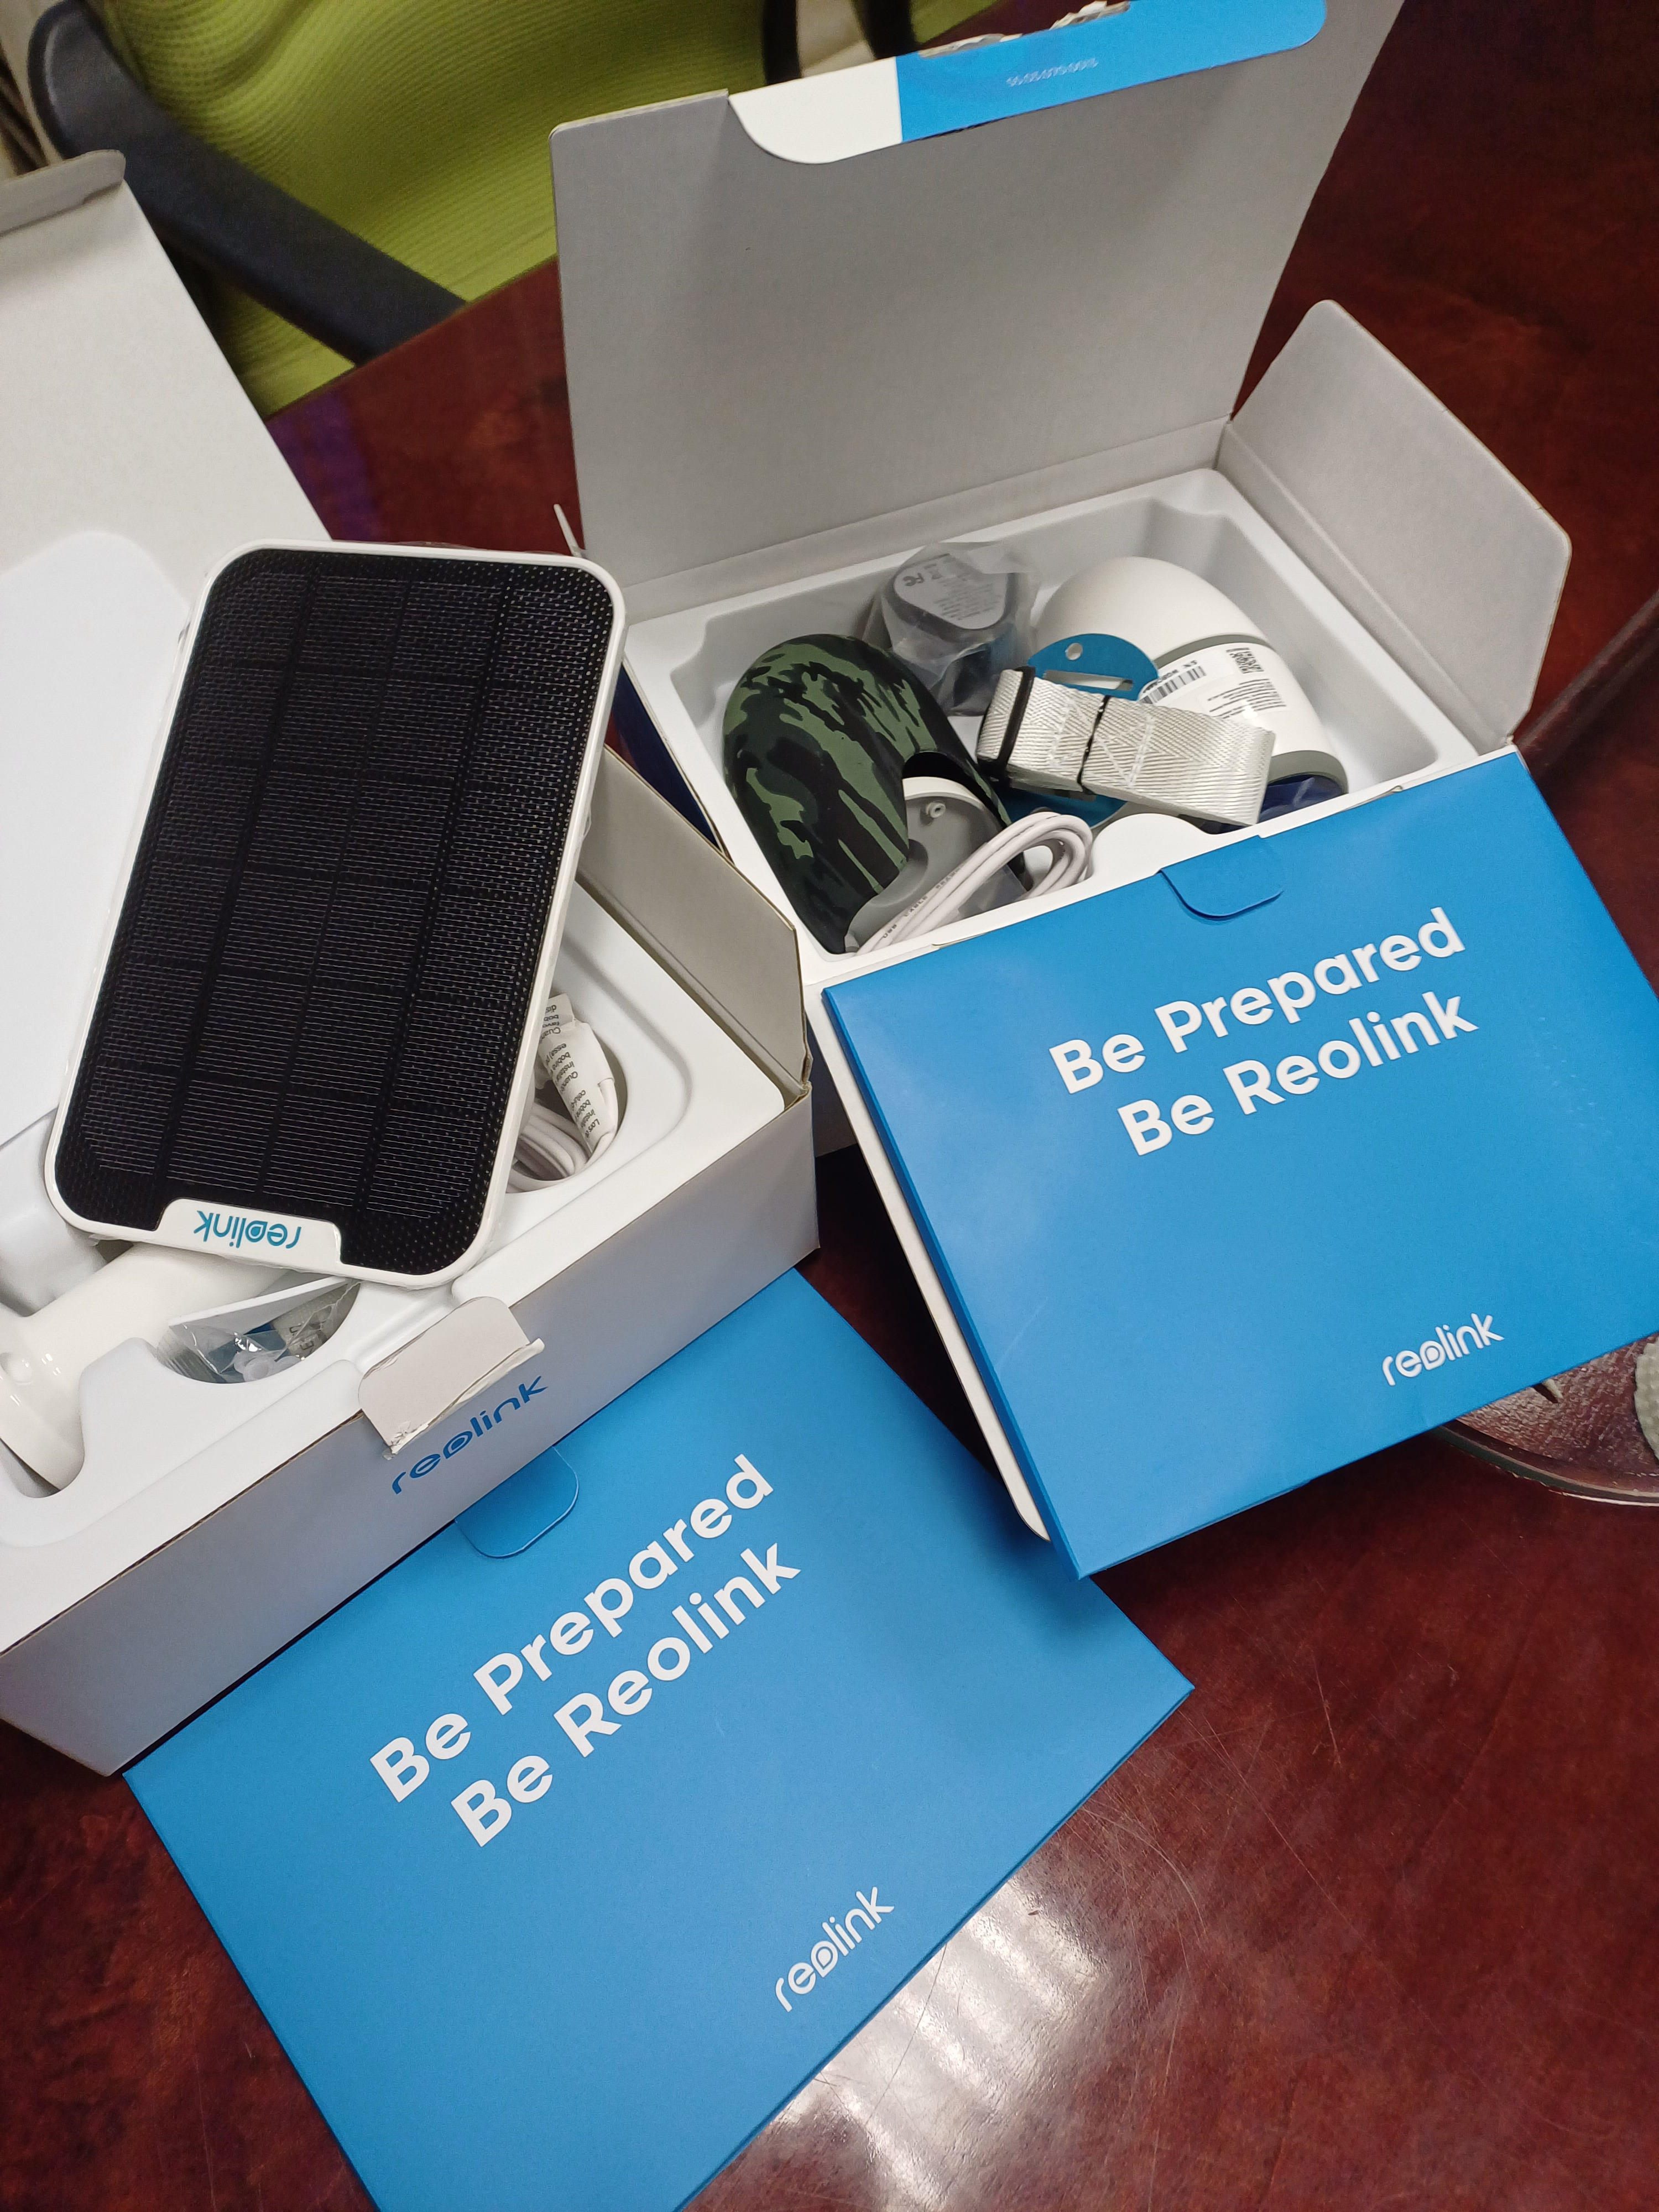
Iestādes vides fonda paveiktais 2023. gadā (13)
8. Novērošanas kameru iegāde (ar interneta pieslēgumu (8 gab.) un saules bateriju uzlādes iekārtu) uzstādīšana pie atkritumu savākšanas vietām GAIGALAVAS, STRŪZĀNU UN SAKSTAGALA PAGASTOS
- 1 985 EUR

Slide 47
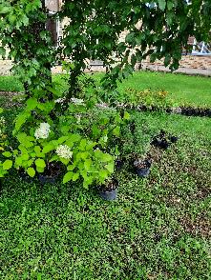
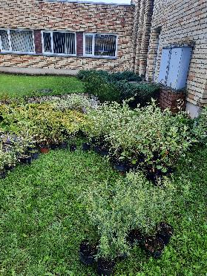
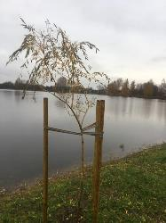
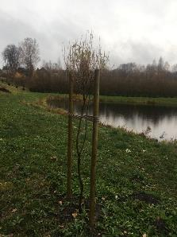
Iestādes vides fonda paveiktais 2023. gadā (14)
9.Vides kvalitātes uzlabošana pagastu ciema centros :
9.1. Košumkrūmu iegāde (Strūžānu, Sakstagala, Gaigalavas ciemā)
- 2 476 EUR

Slide 48
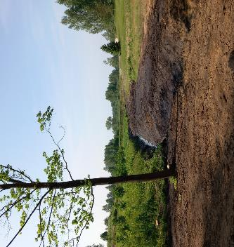
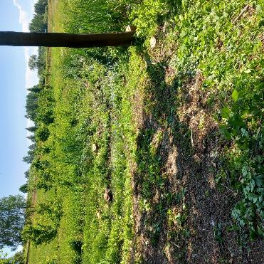
Iestādes vides fonda paveiktais 2023. gadā (15)
9.2. Dricānu ciema parka grāvja tīrīšana
- 2 517 EUR

Slide 49
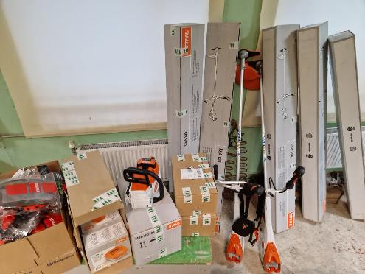
Iestādes vides fonda paveiktais 2023. gadā (16)
10. Elektriskos trimmeru (7gab.), zāģu ( 2gab.) un darba aizsargapģērbu iegāde publisko pludmaļu, parku un ar latvāņiem aizaugušo teritoriju appļaušanai
- 12 091 EUR

Slide 50
Iestādes paveiktie projekti 2023. gadā
Pagasts | Projekta nosaukums | Smma, EUR | Ricības virziens un uzdevums
Dricānu | Apskaņošanas aparatūras iegāde Dricānu kultūras namam | 8 828 | AP,VP1,RV2,U3
Stružānu | Tautastērpu iegāde Stružānu kultūras nama vidējās paaudzes deju kolektīvam "Stiebri" | 3 510 | AP,VP3,RV10,U22
Rikavas | Rikavas jauniešu centrs "Izlūkos" | 500 | AP,VP1,RV1,U1
 | Rikavas jauniešu cemtrs "Rikavas jauniešiem" | 455 | AP,VP1,RV1,U1
Sakstagala | Sakstagala pagasts- LAD Projekts "F.Trasuna muzeja "Kolnasāta" memoriālās mājas skaidu jumta seguma nomaiņa" | 34 551 | AP,VP2,RV4,U8
Nagļu | Nagļu jauniešu centrs " Dzīvo pie ezera" | 395 | AP,VP1,RV1,U1
 | Nagļu jauniešu centrs " Otra puse" | 555 | AP,VP1,RV1,U1
Gaigalavas | Erasmus projekts Share, explore, enrich-SEE for better life | 8 037 | AP,VP1,RV2,U2
 | Erasmus projekts Key to my Career bu Having Intellectual Norms | 7 796 | AP,VP1,RV2,U2
 | Leļļu teātra un teātra mākslas aktivitātēm Gaigalavas pamatskola "Dialogs" | 383 | AP,VP1,RV2,U2

Slide 51
Iestādes paveiktie lielākie darbi no NEKUSTAMĀ ĪPAŠUMA ATSAVINĀŠANAS REZULTĀTĀ Iegūtajiem Līdzekļiem 2023. gadā
Pagasts | Projekta nosaukums | Smma, EUR | Ricības virziens un uzdevums
Dricānu | Bērnudārza kāpņu telpas remontam Dricānos | 10 281 | AP,VP1,RV2,U3
 | Laukuma seguma atjaunošana Dricānu vidusskolas teritorijā | 34 387 | AP,VP1,RV2,U3
 | Laukuma seguma atjaunošana Dricānu Kultūras Nama teritorijā, “Pagastmāja”, Dricāni, Dricānu pag., Rēzeknes nov. | 60 386 | AP,VP2,RV4,U8
Stružānu | Bērnudārza kāpņu telpas remonts Strūžānos | 12 582 | AP,VP1,RV2,U3
Sakstagala | Sakstagala Jāņa Klīdzēja pamatskolas 1.stāva grīdas izbūvei | 12 874 | AP,VP1,RV2,U3
Nagļu | Būvniecības ieceres dokumentācijas – “Nagļu tautas nama ēkas energoefektivitātes uzlabošana” izstrāde | 9 075 | AP,VP3,RV10,U22

Slide 52
Attīstības prioritātes 2024. gadā (1)
Dricānu pagasts
Interaktīvā ekrāna iegāde skolai – 3 000 EUR, AP,VP1,RV2,U3;
Noteku remonts apkārt skolas jumtam – 2 000 EUR, AP,VP1,RV2,U3;
Skapīši bērniem 30 gb. skolā – 3 000 EUR, AP,VP1,RV2,U3;
Krievu valodas kabineta remonts skolā – 7 000 EUR, AP,VP1,RV2,U3;
Asfalts pie skolas katlu mājas – 12 000 EUR, AP,VP1,RV2,U3;
Skolas zāles grīdas lakošana – 3 000 EUR, AP,VP1,RV2,U3;
Griestu remonts skolas lielajā aktu zālē – 2 000 EUR, AP,VP1,RV2,U3;
Zāles pļaujamais raideris ar piekabi - 5 000 EUR, AP,VP3,RV12,U27;

Slide 53
Attīstības prioritātes 2024. gadā (2)
Stružānu pagasts
Sporta halles WC telpu remonts– 20 000 EUR, AP,VP1,RV2,U3;
KN ēkas iekštelpu renovācijas projekta izstrāde– 2 000 EUR, AP,VP3,RV10,U22.
Rikavas pagasts
Kapitālais remonts pirmskolas izglītības iestāde – 30 000 EUR, AP,VP1,RV2,U3;
Kapitālais remonts administr. ēkā medpunkta vajadz. pēc akta prasībām – 10 000 EUR, AP,VP3,RV6,U14;
Traktora pret slīdes ķēžu iegāde – 4 840 EUR, AP,VP3,RV12,U27.
Gaigalavas pagasts
Skolas kosmētiskais remonts + kāpņu remonts pie skolas (aizrādījums) – 10 000 EUR, AP,VP1,RV2,U3;
Skolēnu autobusa kapitālais remonts– 2 000 EUR, AP,VP1,RV2,U3;
Uzsākt kapitālo remontu Gaigalavas ambulances ēkai – 100 000 EUR, AP,VP3,RV6,U14;
Lubāna ezera publiskās peldvietas teritorijas labiekārtošana – 70 000 EUR, AP,VP2,RV4,U8

Slide 54
Attīstības prioritātes 2024. gadā (3)
Nagļu pagasts
Nagļu TN skatuves grīdas seguma remonts/nomaiņa – 9 000 EUR, AP,VP3,RV10,U22;
Nagļu VFP telpu pielāgošana personām ar kustības traucējumiem – 3 000 EUR, AP,VP3,RV6,U14;
Projekts “Nagļu tautas nama, t.sk.apvienības pārvaldes ēkas energoefektivitātes uzlabošana” - 290 077 EUR , AP,VP3,RV10,U22.
Kantinieku pagasts
Dūmvadu nomaiņa pagasta ēkai – 6 000 EUR, AP,VP1,RV1,U1;
Apkures katla nomaiņa pagasta ēkā – 10 000 EUR, AP,VP1,RV1,U1;
J.Klīdzēja piemiņas mājas remonts – 5 000 EUR, AP,VP3,RV10,U22.

Slide 55
Attīstības prioritātes 2024. gadā (4)
Sakstagala pagasts
Uļjanovas PII „Skudriņa” jumta tehniskās dokumentācijas (būvprojekts, tāme) sagatavošana – 9 000 EUR, AP,VP1,RV2,U3;
Malkas šķūnīša tehniskais projekts– 1 500 EUR, AP,VP3,RV6,U14;
Ūdens atdzelžošanas staciju filtrējošā materiāla nomaiņa Sakstagala un Ciskādu ciemā - 8 000 EUR , AP,VP3,RV6,U14;
Sakstagala J.Klīdzēja Skolas jumta seguma atjunošanas projekta isrāde – 5 000 EUR, AP,VP1,RV2,U3;
Sakstagala J.Klīdzēja Skolas jumta seguma atjaunošanas darbi – 150 000 EUR, AP,VP1,RV2,U3;
Dārziņa dūmvada nomaiņa - 8 000 EUR, AP,VP1,RV2,U3;
Ūdensvada remonts – 3 750 EUR, AP,VP3,RV6,U14;
Raidera iegāde muzejam – 4 000 EUR, AP,VP3,RV10,U22.

Slide 56
Attīstības prioritātes 2025.-2027.gadā (1)
Pagasts | Attīstības prioritātes 2025. 2028.gadā | Gads | Summa | Ricības plāns
Sakstagals | Sakstagala Jāņa Klīdzēja pamatskolas ēkas jumta bojātā seguma nomaiņa | 2025 | 180 000 | AP,VP1,RV2,U3
Nagļi | Nagļu tautas nama ēkas energoefektivitātes uzlabošana | 2025 | 300 000 | AP,VP3,RV10,U22.
Gaigalava | Gaigalavas ambulances ēkas jumta, fasādes vienkāršota atjaunošana un iekštelpu renovācija (VFP darbības nodrošināšanai, pielāgošanai) | 2025 | 300 000 | AP,VP3,RV6,U14
Strūžāni | Strūžānu Tautas nama ēkas telpu (nelikumīga būvniecība) un fasādes kāpņu vienkāršota atjaunošana | 2025-2026 | 150 000 | AP,VP3,RV10,U22
Sakstagals | Uļjanovas PII jumta seguma nomaiņa ar siltināšanu | 2025 | 150 000 | AP,VP1,RV2,U3
Kantinieki | Apkures katlu ( 2gab.)nomaiņa administratīvajai ēkai | 2025 | 70 000 | AP,VP1,RV1,U1
Kantinieki | Kantinieku VFP telpu pielāgošana darbības nodrošināšanas prasībām | 2025-2026 | 10 000 | AP,VP3,RV6,U14
Rikava | Rikavas VFP telpu pielāgošana darbības nodrošināšanas prasībām | 2025 | 10 000 | AP,VP3,RV6,U14
Nagļi | Nagļu VFP telpu pielāgošana darbības nodrošināšanas prasībām | 2025 | 10 000 | AP,VP3,RV6,U14
Dricāni | Dricānu v-sk. ventilācijas sistēmas atjaunošana sporta halles ģerbtuvēs | 2025 | 20 000 | AP,VP1,RV2,U3

Slide 57
Attīstības prioritātes 2025.-2027.gadā (2)
Pagasts | Attīstības prioritātes 2025. 2028.gadā | Gads | Summa | Ricības plāns
Gaigalava | Gaigalavas vides infrastruktūras pilnveide (demontētas vecās un bojātās betona plāksnes, ieklāts bruģis, radīta sakopta un pievilcīga dzīves vide publiskajā ārteplā-ciema centrā ) | 2025-2027 | 50 000 | AP,VP3,RV12,U28
Dricāni | Dricānu kultūras nama energoefektivitātes paaugstināšana, fasādes siltināšana, pamatu hidroizolācija, lietus ūdeņu novadīšanas sistēmas izbūve | 2026-2027 | 300 000 | AP,VP3,RV10,U22
Dricāni | Dricānu vidusskolas stadiona rekonstrukcija | 2026-2027 | 300 000 | AP,VP1,RV2,U3
Dricāni | Atjaunojamo energoresursu izmantošana: saules paneļu uzstādīšana uz Dricānu v-sk. ēkas | 2026-2027 | 25 000 | AP,VP1,RV2,U3
Dricāni | Atjaunojamo energoresursu izmantošana: saules paneļu uzstādīšana uz Dricānu PII ēkas | 2026-2027 | 25 000 | AP,VP1,RV2,U3
Gaigalava | Atjaunojamo energoresursu izmantošana: saules paneļu uzstādīšana uz Gaigalavas admin.ēkas | 2026-2027 | 25 000 | AP,VP1,RV1,U1
Strūžāni | Atjaunojamo energoresursu izmantošana: saules paneļu uzstādīšana uz Strūžānu PII, PP | 2026-2027 | 25 000 | AP,VP1,RV2,U3
Gaigalava | Bikavas muižas parka labiekārtošana | 2025-2027 | 135 000 | AP,VP3,RV10,U22
Sakstagals | Jumta seguma atjaunošana Sakstagala pagastmājai | 2026-2027 | 150 000 | AP,VP1,RV1,U1

Slide 58
Dricānu apvienības pārvaldes vadība
Dricānu apvienības pārvaldes vadītājs
Andrejs Tārauds, tālr. 64607080, 29388271, e-pasts andrejs.tarauds@rikava.lv
Pieņemšanas laiks: otrdiena 9.00 – 11.00 Dricānu apvienības pārvaldes ēkā: “Pagastmāja”, Dricāni, Dricānu pag., Rēzeknes nov., LV-4615
Vietnieks saimnieciskajos jautājumos
Valentīna Puste, tālr. 26334750, e-pasts valentina.puste@gaigalava.lv
Pieņemšanas laiks: otrdiena 9.00 – 11.00 Dricānu apvienības pārvaldes ēkā: “Pagastmāja”, Dricāni, Dricānu pag., Rēzeknes nov., LV-4615.
Vietnieks plānošanas un īpašumu apsaimniekošanas jautājumos
Diāna Saksone, tālr. 64644069, 29113368, e-pasts diana.saksone@rezeknesnovads.lv
Pieņemšanas laiks: otrdiena 9.00 – 11.00 Dricānu apvienības pārvaldes ēkā: “Pagastmāja”, Dricāni, Dricānu pag., Rēzeknes nov., LV-4615.

Slide 59
Paldies par uzmanību!

